Slide 1
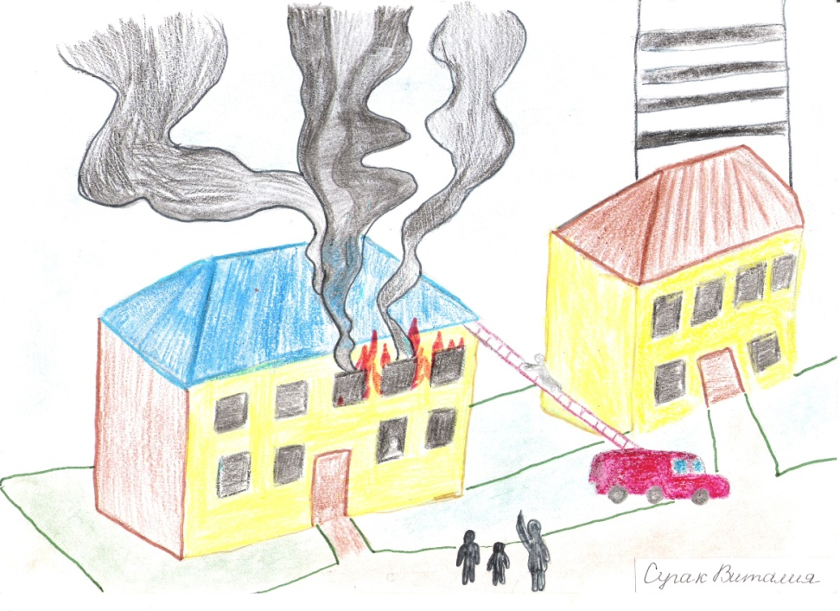
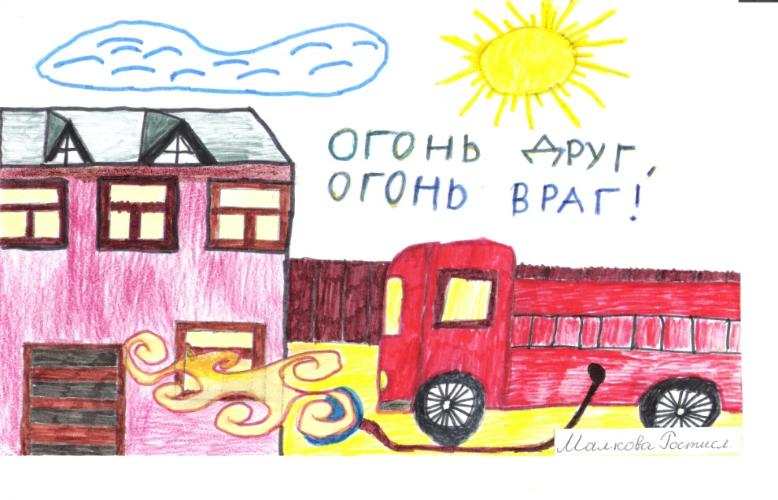
Огонь – друг, огонь – враг.

Slide 2
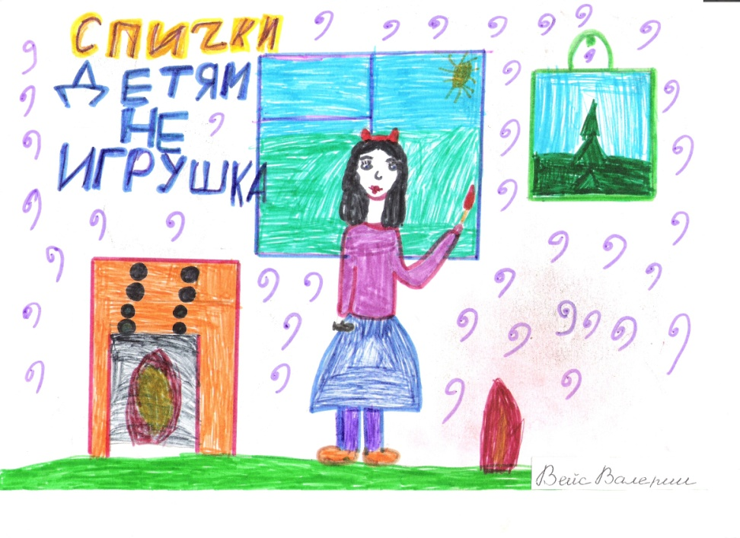
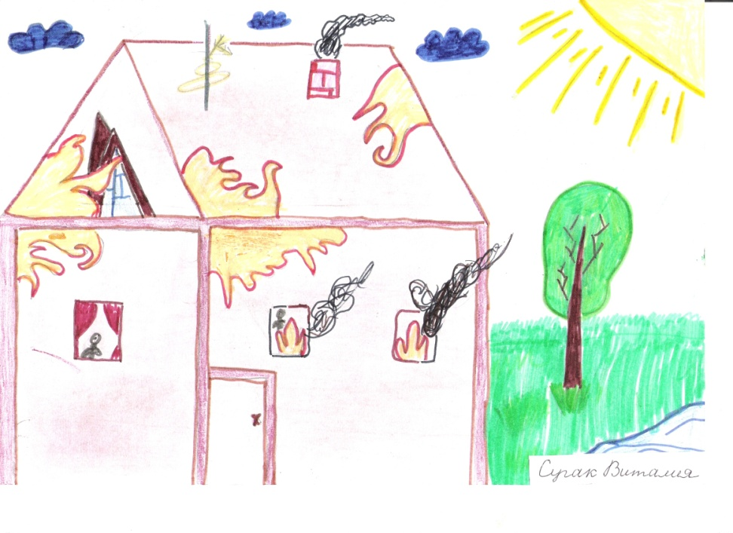
Не бери спички в руки, все может закончиться пожаром.

Slide 3
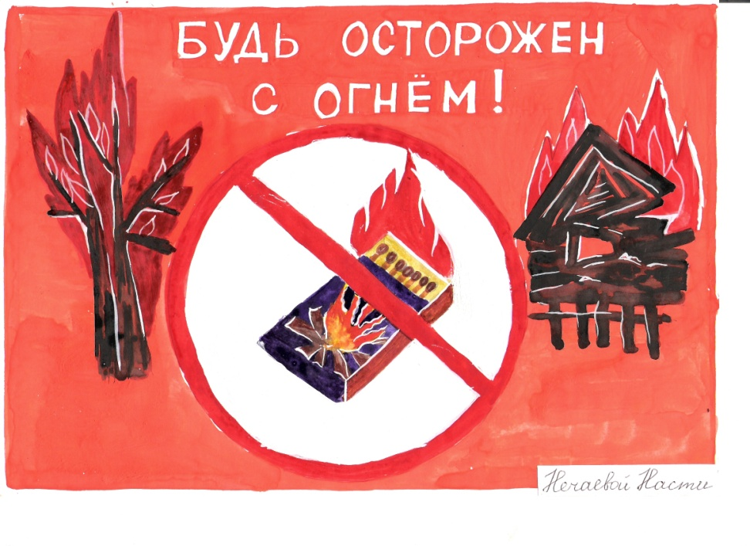
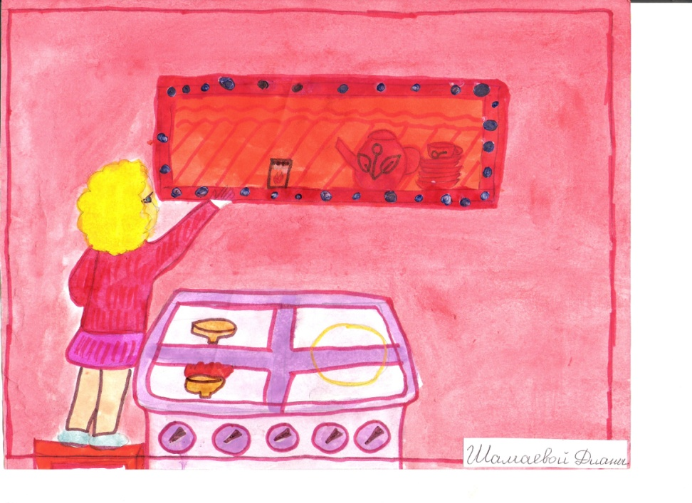
Спички – детям не игрушка.

Slide 4
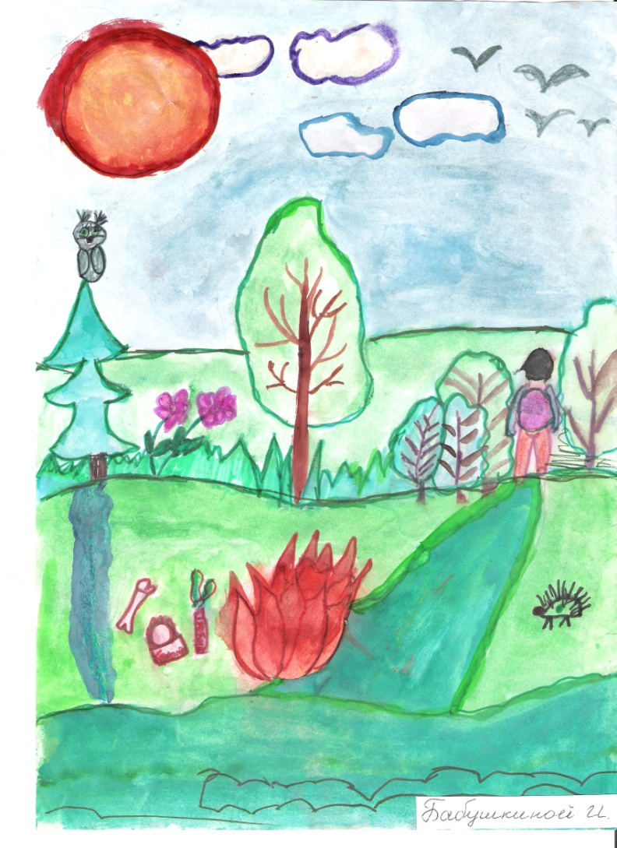
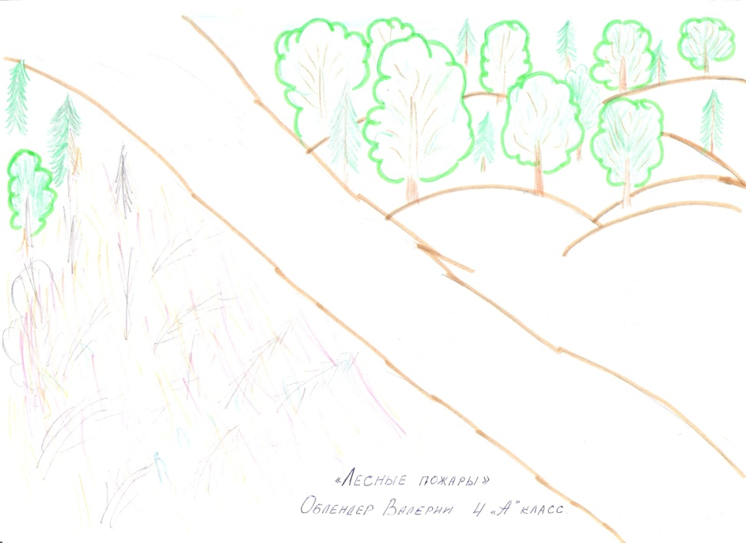
Потуши за собой костер в лесу.

Slide 5
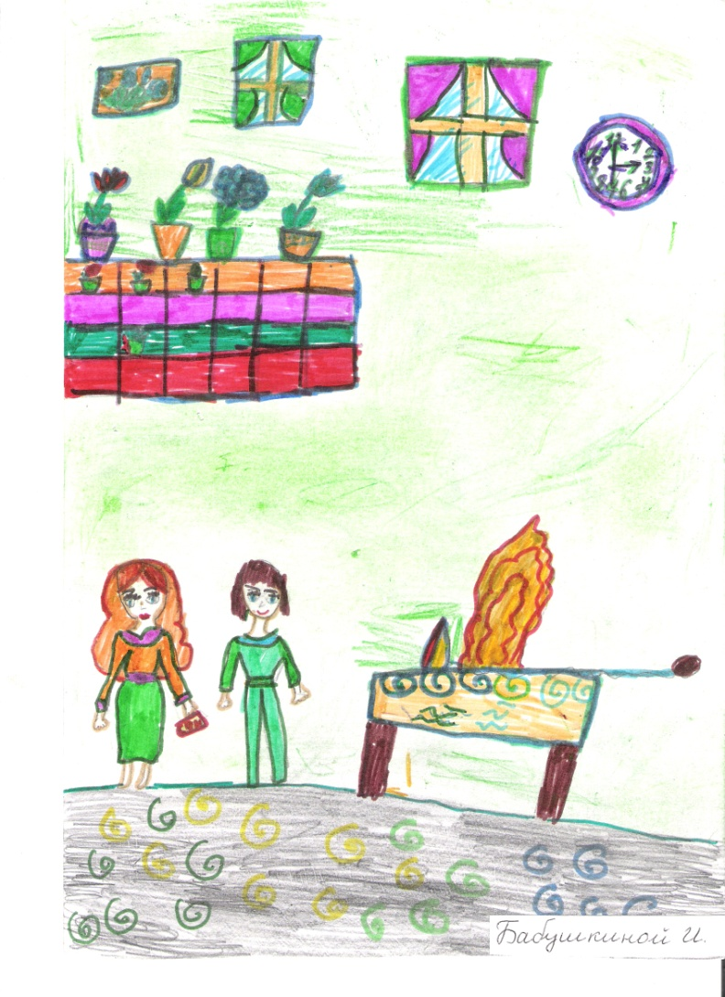
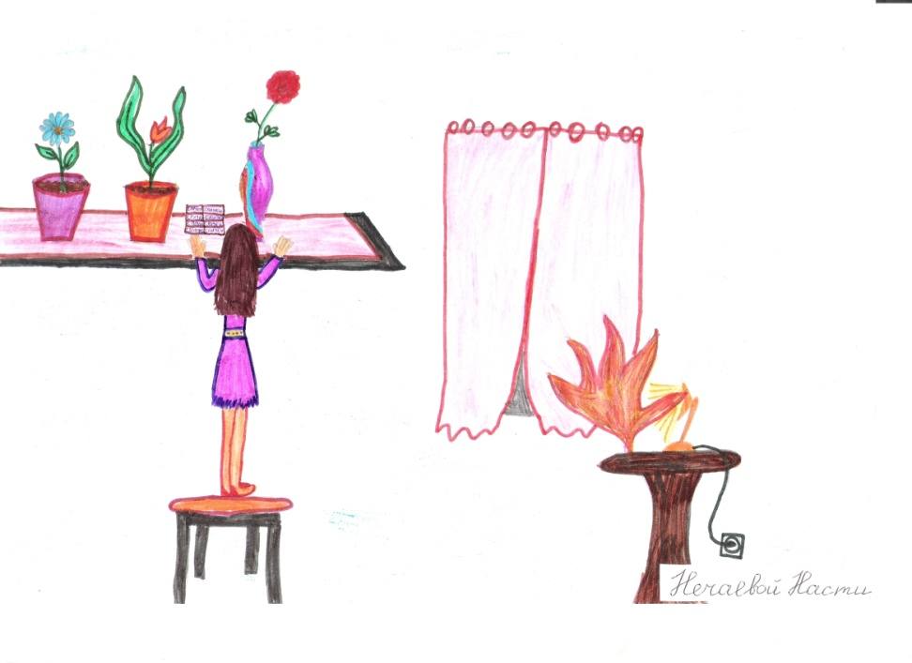
Не оставляй включенными электроприборы.

Slide 6
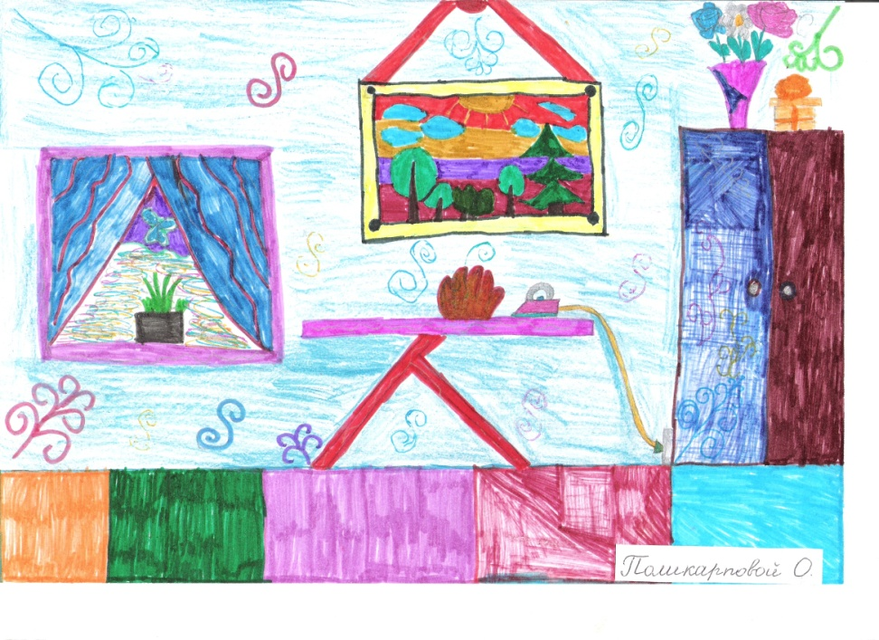
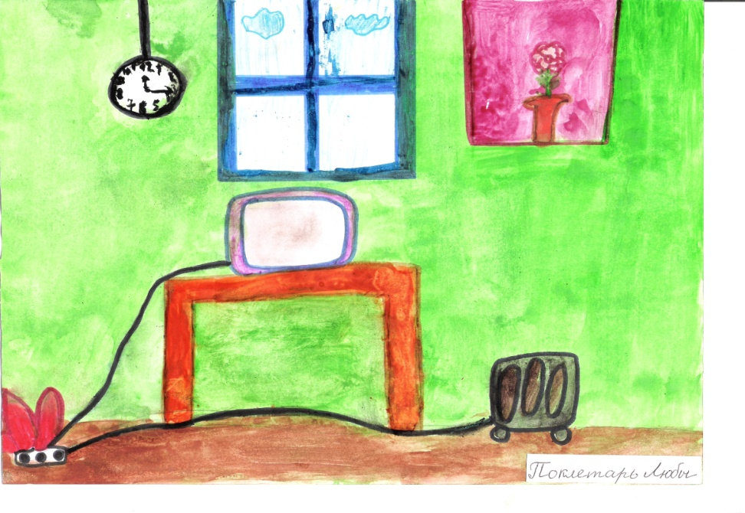
Будь внимателен и осторожен при работе с электроприборами.

Slide 7
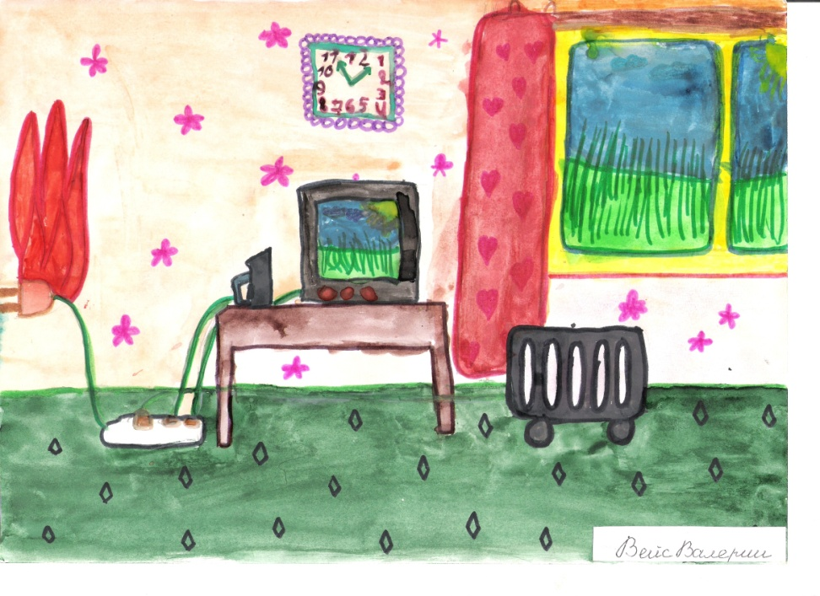
Не нагружай электросеть большим количеством включенных приборов.

Slide 8
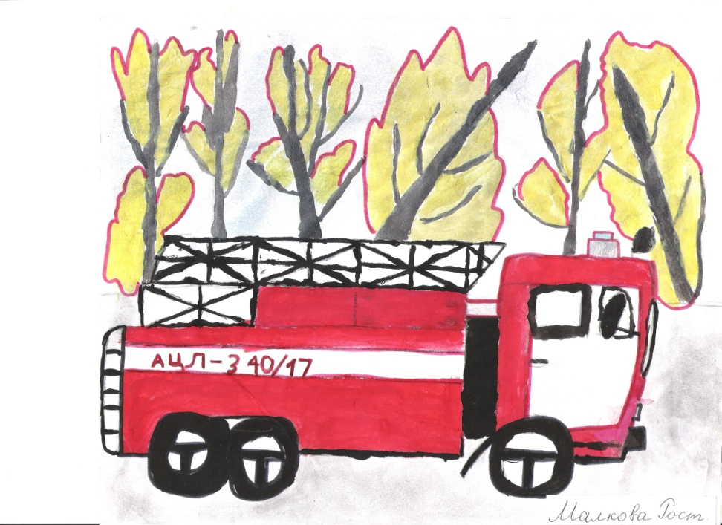
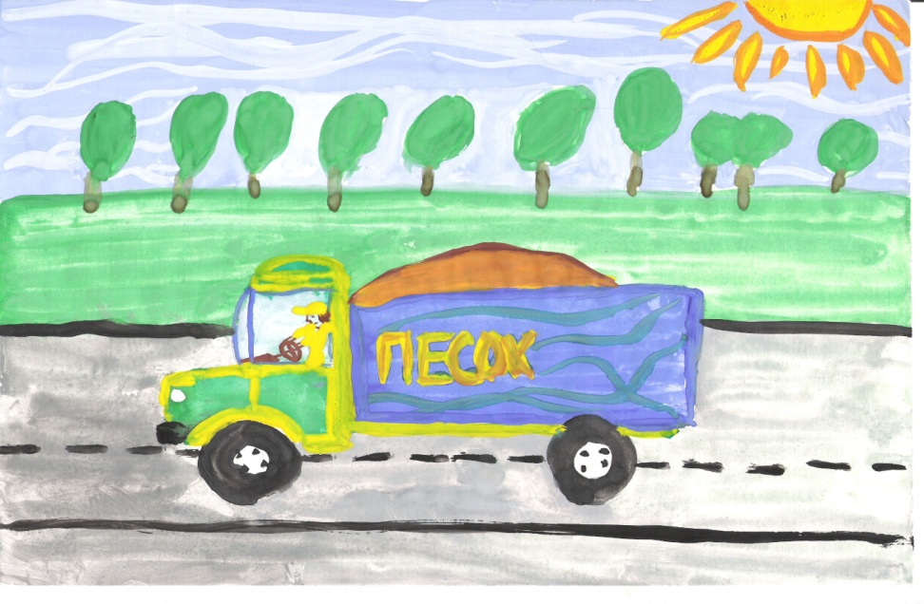
Работа пожарных очень опасна и трудна.

Slide 9
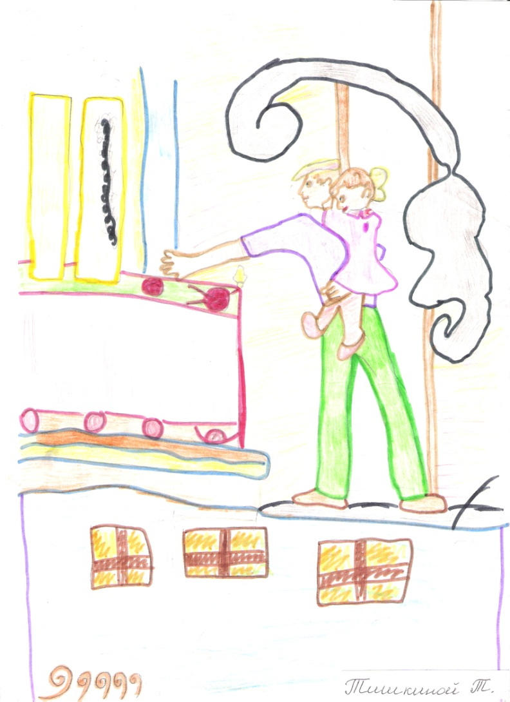
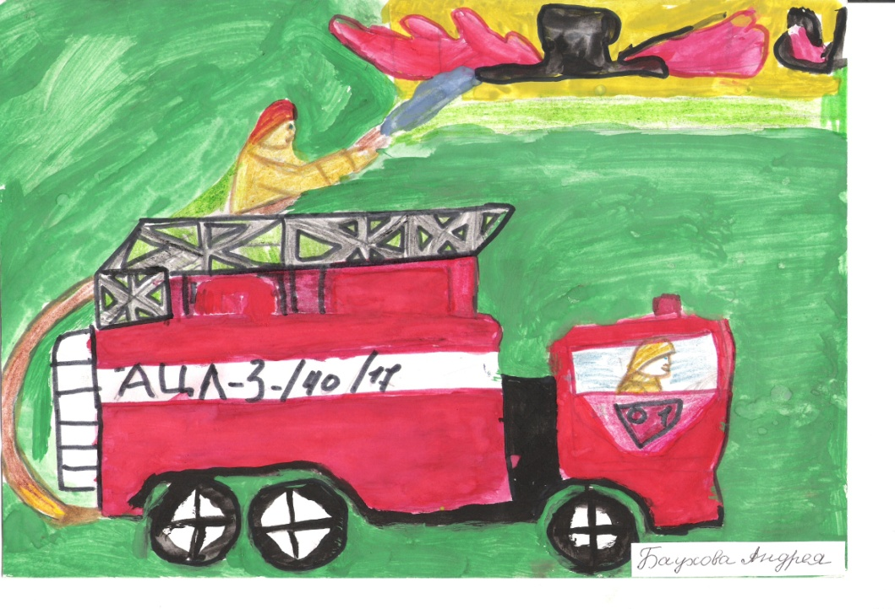
Пожарный рискует своей жизнью, спасая людей.

Slide 10
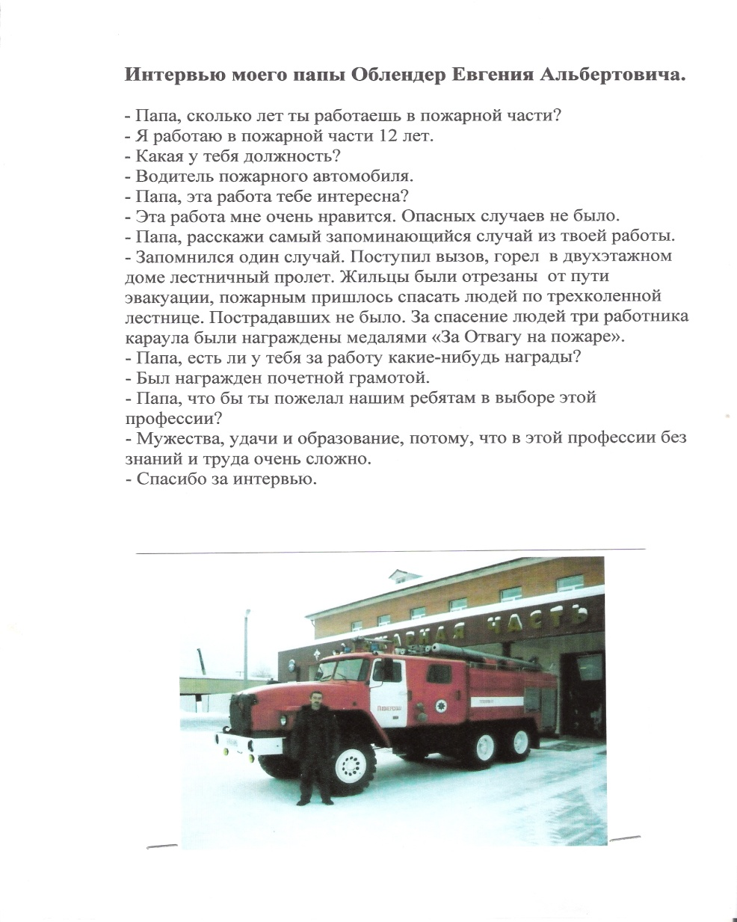
Мой папа – пожарный.

Slide 11
Загадки на тему: «Отопление и освещение избы».
Что в избе не видно?
(тепло)
В маленьком амбаре лежит сто пожаров.
(спички)
И мала и зла, чуть свечу, а иногда так упаду, что много горя принесу.
(искра)
Что выше крыши, ловчее мыши?
(дым)
Жевать не жую, а все поедаю.
(огонь)
У нас под лавкой медвежья лапа.
(полено)
Без рук, без ног – к небу ползет.
(дым)
Красненький петушок по улице бежит.
(пожар )
Стоит столбом, горит огнем: ни жару, ни пару, ни угольев.
(свеча)
На кочке огонечек, на огонечке – пузыречек.
(керосиновая лампа)
Висит груша, нельзя ее скушать.
(электрическая лампочка)
Белая старуха на одном месте сидит.
(печь)
От огня происхожу, от огня и умираю.
(уголь )
По деревне прошел – ничего не осталось.
(огонь )
Чему на свете нет ни меры, ни весу, ни цены.
(огонь )

